Slide 1
VENKOV A Poddanské právo
Jakub Razim

Slide 2
Obsah:
beneficiální systém
hradská soustava
kolonizace
emfyteuse
vrchnostenská správa a soudnictví
poddanství

Slide 3
Beneficiární systém
družina (Graus)
úřední beneficia (Žemlička)
termín: Russocki
pův.: VM
def. znaky:
neexistence většího soukromého vlastnictví
politická elita žije z podílu na důchodech státu, které jsou ji odměnou za službu panovníkovi
organizační pilíře:
hradské zřízení (Žemlička)
služebná organizace (Třeštík) X velkostatek (Petráček)
materiální pilíře: 1. veřejná břemena obyvatelstva, 2. výnosy knížecího hospodaření, 3. regály a monopoly

Slide 4
Lokální správa (civitates – provinciae)
Chronologie dle Slámy:
Bořivoj ➔upevnění přemysl. hegemonie ve středních Čechách s pomocí VM
Spytihněv I. ➔ přemysl. doména ve středních Čechách (Tetín, Libušín, Mělník, S. Boleslav, Lštění)
Boleslav I. ➔ likvidace okolních knížat, expanze přemysl. hradské organizace do zbytku Čech
Břetislav I. ➔ stabilizace hradištní sítě
hradiště ➔ opevněná mocenská centra
fce: správní, soudní, ekon., voj., nábožen.
hradská správa ➔ správce/kastelán + od 12. stol. další úředníci a služebný personál
dvorce/vilikace ➔ panovnická doména organizovaná do dvorců

Slide 5
Dvorce (Žemlička)
typologie:
lovecké ➔ malý hosp. význam
hradské ➔ řemeslná produkce
hospodářské ➔ spádová střediska zeměděl. výroby, opěrné body na cestách

Slide 6
Služebná organizace (Třeštík-Krzemienska)
vznik v 11. stol. v době vnitřní konsolidace
pro potřeby družiny a knížete
síť vesnic s produkční specializací ➔ 5 skupin:
dvorská služba
lovecká služba
chov knížecího dobytka
zeměděl. specialisté (vinaři, včelaři, rybáři)
řemeslníci
způsob práce:
dle potřeby (na dvoře)
týdenní služba

Slide 7
Úředníci
HRADIŠTĚ:
správce/kastelán
sudí
vilik
komorník
arcikněz
služebný personál
DVORY:
správce/vilik
lovčí

Slide 8
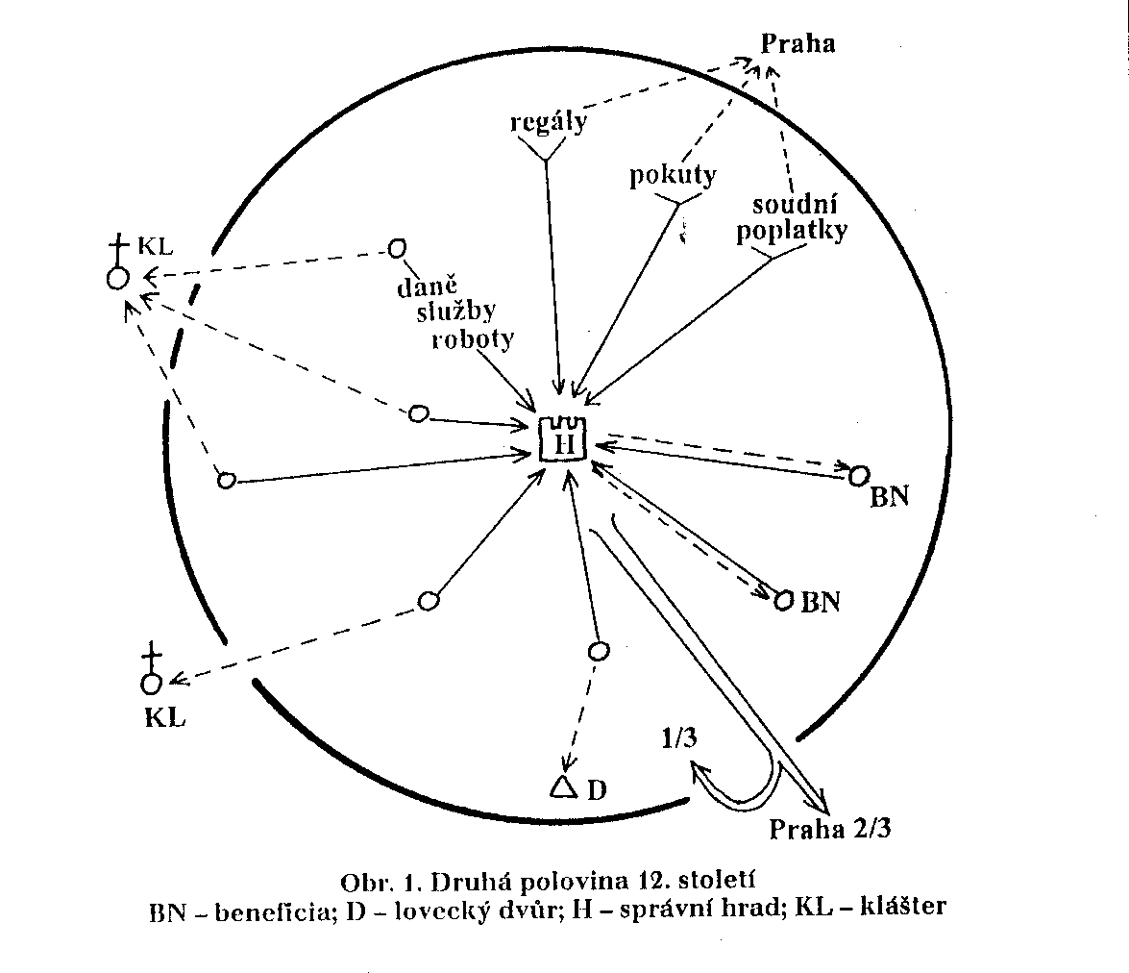

Slide 9
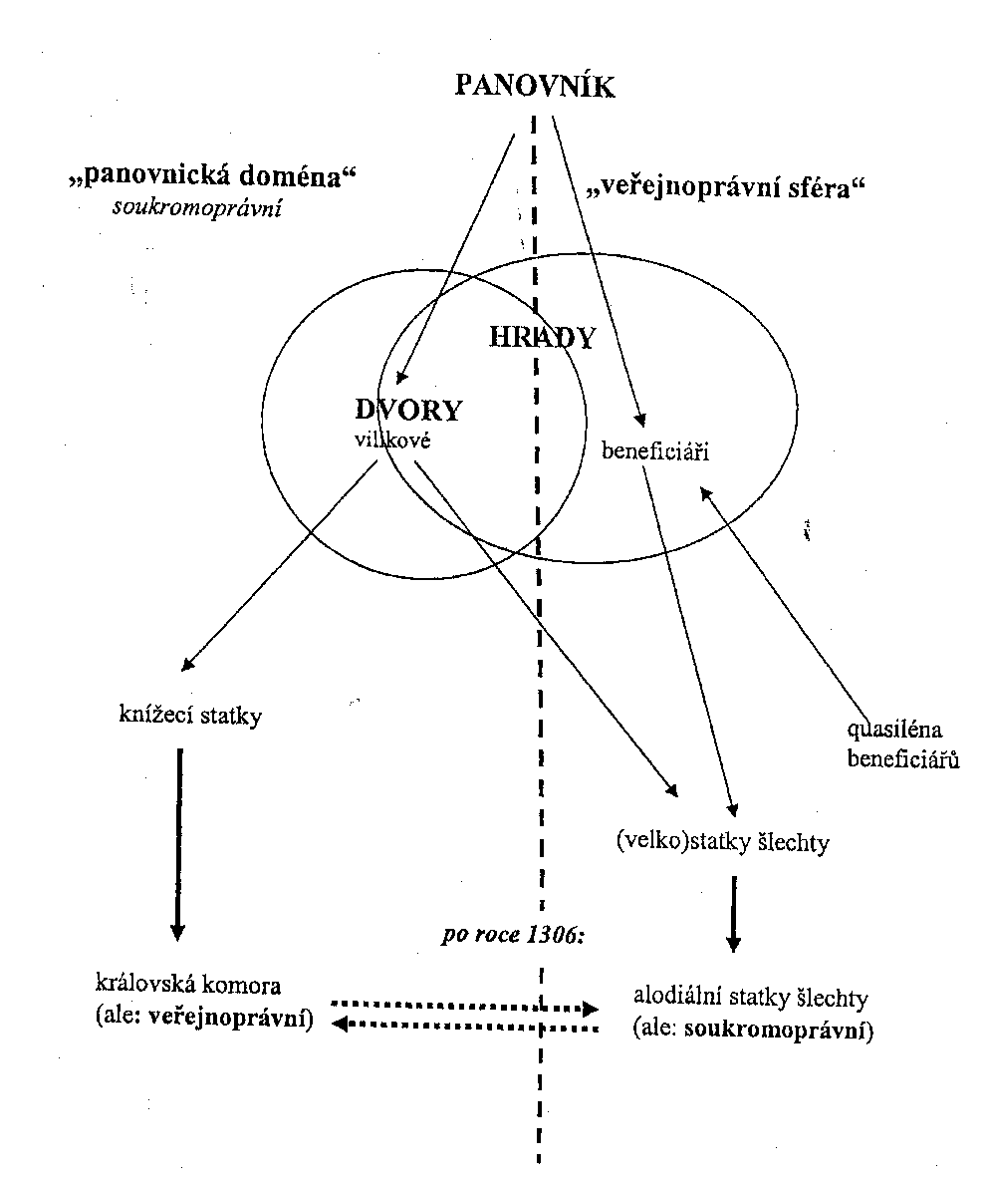
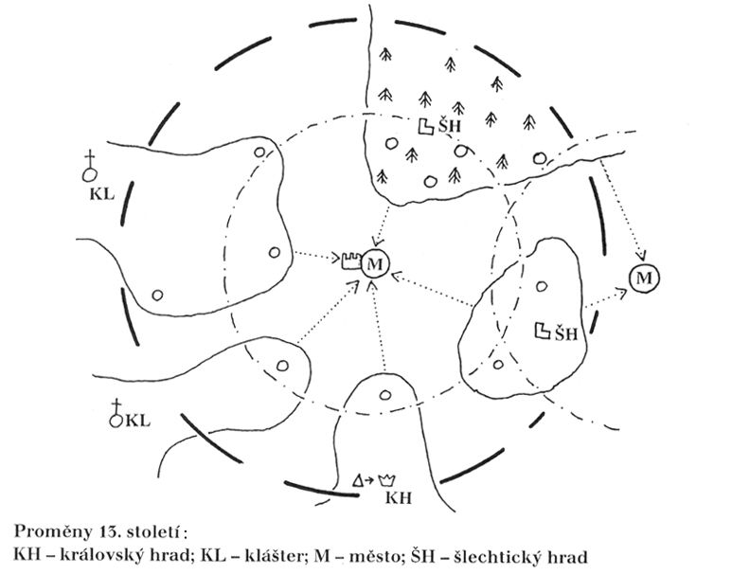
„Privatizace“ 13. století (Žemlička)?

Slide 10
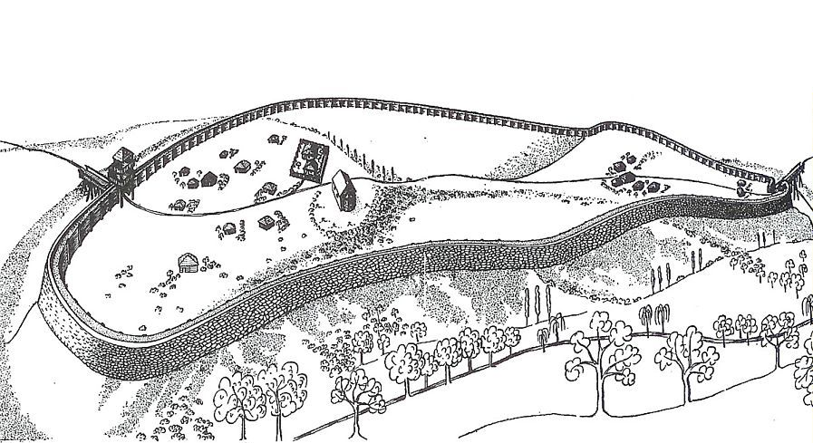
Kouřim v 10. stol. (rekonstrukce Miloš Šolle)

Slide 11
Venkovská společnost (Petráček)
stratifikace:
„věrní knížete“
úředníci
velmoži
bojovníci
„poddaní“
os. svobodní knížecí rolníci
nevolníci
správ. organizace: hrady, dvorce
hosp. organizace: velkostatek
VÝV ➔ sbližování svob. a nesvobod. v procesu unifikace a „privatizace“

Slide 12
Kolonizace
„velká“ 13. stol.
x Bretholzova „antikolonizační teorie“
inovace v návaznosti na autochtonní vývoj:
města
proměny sídel. struktury - pravidelnější tvary sídlišť a plužin (zeměděl. pozemky)
reluice:
dávky přímé
dávky nepřímé (přímusy, regály)
trh
„individualizace“ vlast. práv ➔ od participace k dominanci
pozem. šlechta

Slide 13
Imunity
immunis ➔ pozdní ant.: osvobození od veřej. břemen
vynětí lidí a důchodů z kompetence hrad. správy
od kon. 12. stol.
přem. fundace (bis., kl., kap.)
CÍR. VRCHNOST ➔ stupňovité úlevy až po kolektivní privilegium 1222
vynětí ze zeměpan. majetku ➔ od vlast. k zakladatel. církvi
vynětí z veřej. břemen
autonomie soudnictví
SVĚT. VRCHNOST ➔ Statuta Konrádova 1189
tendence: omezit moc a libovůli úřed. aparátu, zabezpečit práva (vyšší) šlechty, prosazení cír. morálky, redukce svépomoci
král. ochrana ➔ vzor v papež. ochraně x benef. úřednictvo

Slide 14
Emfyteuse
celoevrop. zjev ➔ právo přímého uživatele k zeměděl. půdě a jejím výnosům
emfyteutické právo (ius theutonicum):
dědičnost držby půdy v muž. linii
dispozice půdou
reluice naturál. dávek a robot
stabilní zatížení poddaných
zákup (arra)
předmět: zásadně nemov., výjimečně právo
soud. samospráva
české právo (ius bohemicum):
dočasná a odvolatelná držba půdy
dům dědičným majetkem poddaných v muž. linii
ius servile (?)
RŮST
PRÁVNÍCH ZÁRUK
PRO PODDANÉ

Slide 15
Emfyteuse
„promiskuita“ a sbližování pr. režimů ➔ shody: výkup, přeměřování, výše a skladba dávek (placení na Sv. Jiří 23.4. a Sv. Havla 16. 10.), lánová soustava
forma převzata z říše, předpoklady dom. původu
dův.: zlepšení pr. postavení pro poddané, zlepšení hosp. efektivity pro vrchnost
4 skupiny dle obsahu (Graus):
nové založení vesnice na emfyt. právu
obnovení vesnice na emfyteutickém právu
emfyteutická lokace, kde příjemce je poddaný
emfyteutická lokace, kde příjemce je město, nebo feudál. vrchnost

Slide 16
Vrchnostenská správa
správ. jednotky:
panství: rentovní ➔ režijní
statek
správ. činnosti:
ekon. ➔ provoz panství
soud.
policejní
přenesená „VS“ ➔ daně, voj.
správ. aparát:
hejtman/úředník ➔ vrcholný orgán: kancelář, hospodaření, styk s poddanými
purkrabí ➔ voj. velitel a správce hradu, nemovit. majetku a dominikál. hospodářství, správní dohled
písař ➔ čistopisy, registratura, zastupování hejtmana
důchodní písař ➔ příjem a výdej peněz, fin. evidence
obroční/pivovarský/rybničný písař ➔ „sektorová“ účet. evidence
šafáři/správci ➔ vrchnost. dvory a podniky
spec. služebníci a řemeslníci

Slide 17
Vrchnostenské soudnictví
růz. rozsah jurisdikce: velké x malé viny
kolizní případy svět. os. na duch. statcích ➔ dvor. soud, zem. soud
měst. právo
soudce
jednání řídí vrchnost, nebo pověřený vrchnost. úředník ➔ rychtář, fojt na cír. statcích, kteří mají na starost i výkon rozhodnutí
přísedící
o věci spolurozhodují přísežní/kmetové/konšelé z venkov. komunity
soudy v sídle panství, ve vsi s rychtou, v panském dvoře:
obecné/větší ➔ obdoba zahájených měst. soudů; všeobec. jurisdikce civ. a trest.
posudky
mimořádné
opravný prostředek ➔ odvolání k měst. soudu, nebo k vrchnosti

Slide 18
Poddanství
his. mírnější forma osobní a majet. závislosti rolníků na vrchnosti
svrchovanost
právní
tvorba práva (řády a instrukce)
aplikace práva (soudnictví)
správní
solidarita
partikularismus:
nepsané obyčeje
Weistümer z jižní Moravy
status čl. ⬄ právní režim půdy
majet. sféra
dominium directum ➔ vlastnictví vrchnosti
dominium utile ➔ držba poddaného
poplatky
omezení dispozice s půdou
inter vivos x parcelace
mortis causa x dědění v žen. linii a testovací svoboda
osobní sféra:
roboty
pomoci
omezení stěhování
omezení sňatků

Slide 19
Člověčenství
vznik: dobrovolný slib poddanství, tj. věrnosti a podřízenosti vůči vrchnosti
zánik: vrchnost. akt propuštění z člověčenství
feudál. vzor homagia
symbol. forma podání ruky a ústní prohlášení
vyplývá z přijetí vrchnost. nemov. majetku do užívání
důsledek je placení feudál. renty a podřízení vrchnost. správě a jurisdikci
bez stav. omezení
2 zákl. formy:
kolektivní (nová vrchnost)
individuální (nový poddaný)

